Slide 1

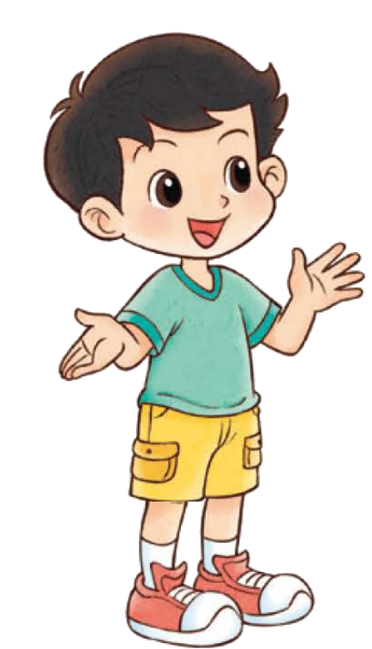
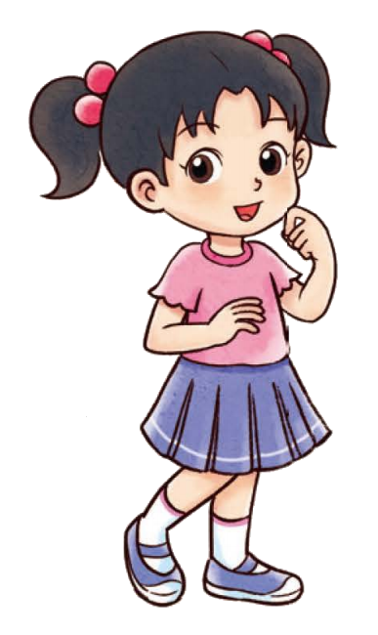
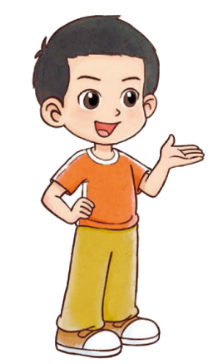
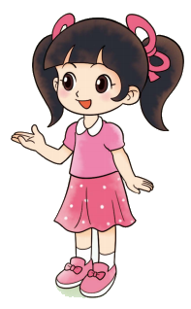
一年级上册 第三单元 整理与分类
整理房间
Notes:
课题页，时长3-4秒左右，如果是本课的试一试，则在课题后面加上“试一试”

Slide 2
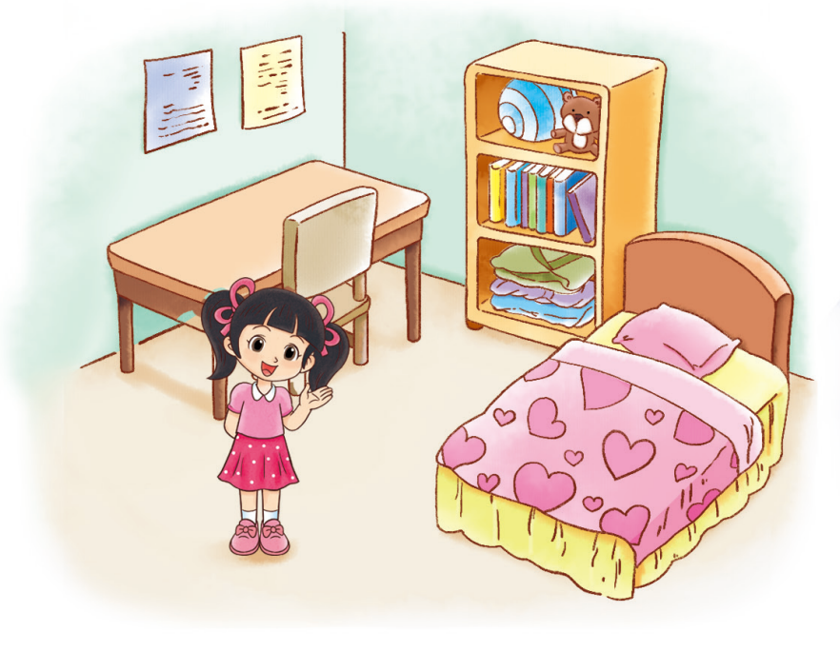

Slide 3
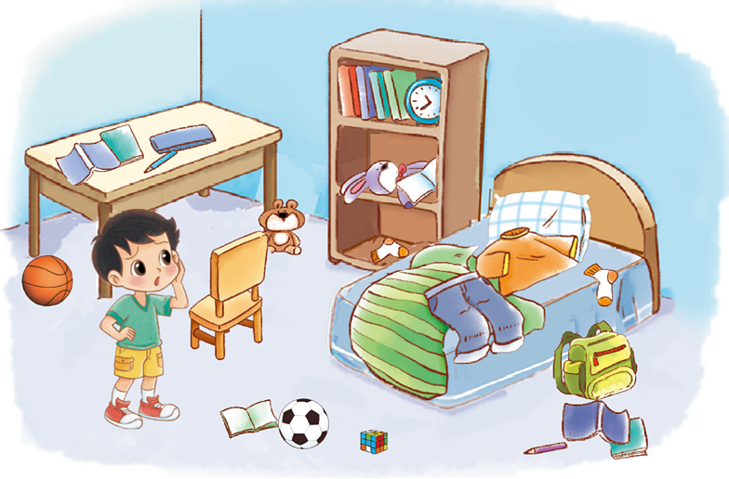

Slide 4


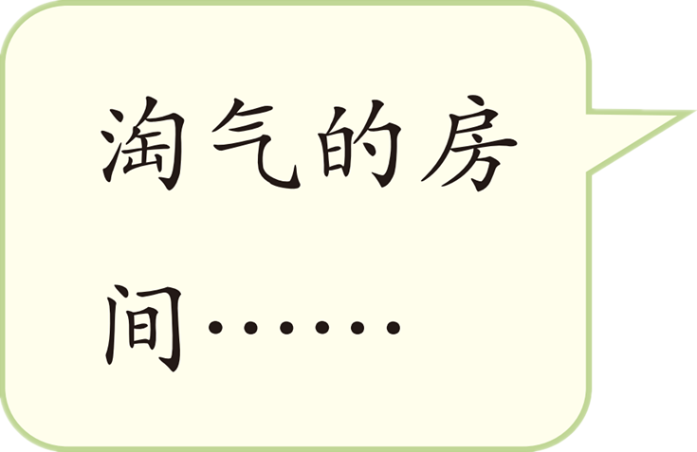
看一看，说一说。

Slide 5




笑笑房间的物品是怎么摆放的？

Slide 6
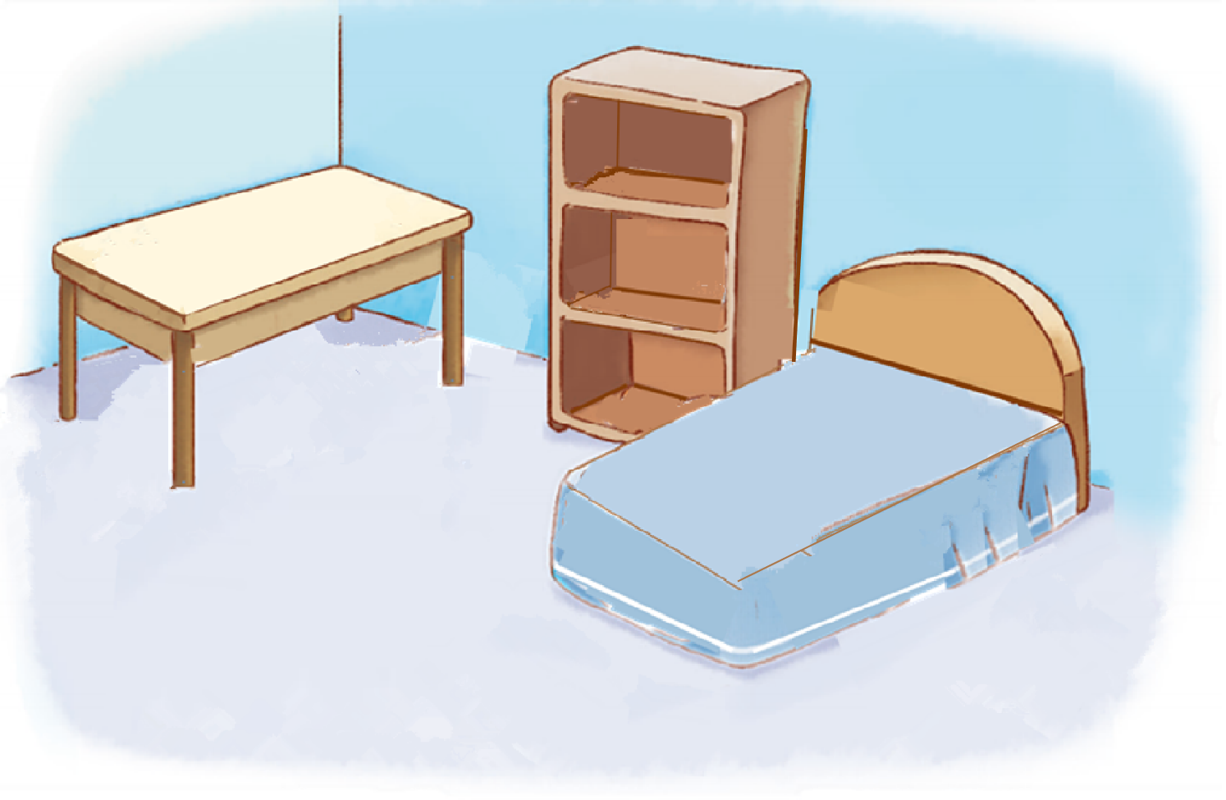











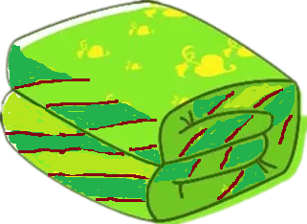


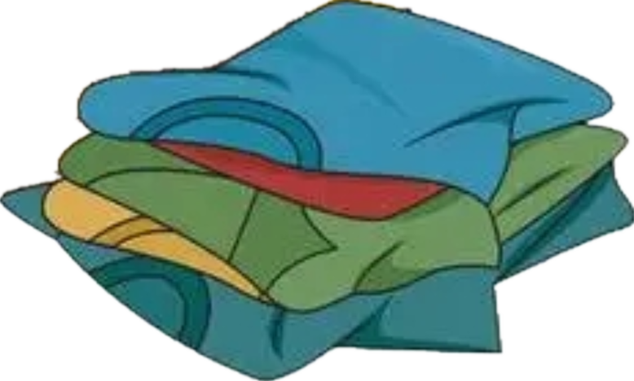









和淘气一起整理房间吧。

Slide 7


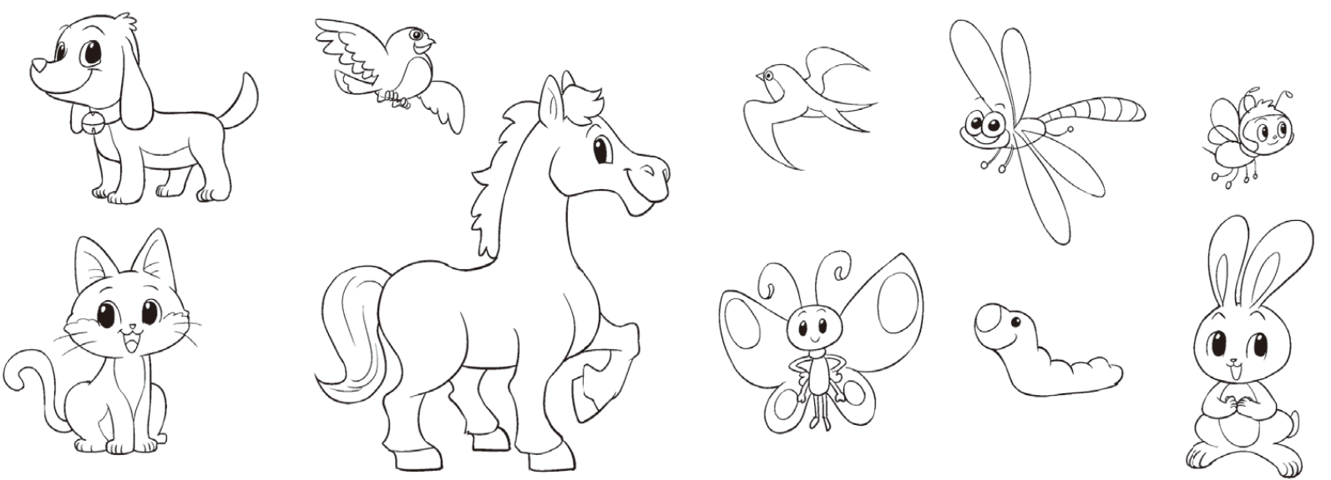





把会飞的动物涂上颜色。

Slide 8
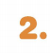
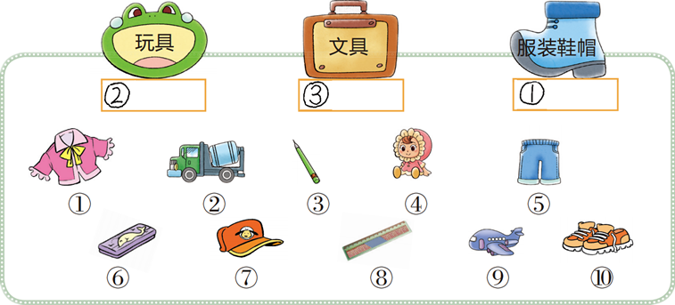
分一分，填一填。
②
④
⑨
③
⑥
⑧
①
⑤
⑦
⑩

Slide 9


整理自己的书包，说一说你是怎么整理的。

Slide 10
你学到了什么？

